Slide 1

國立臺北護理健康大學 健康事業管理系
二技實習前說明會
健康事業管理系 陳冠臻老師
112.11.15

Slide 2
實習單位(第一階段確定名單)
地區 | 實習單位名稱 | 名額 | 通過名單 | 備註
桃園 | 衛生福利部桃園醫院 | 3 | 周欣卉 鄭令瑜 張旭東 | 品質中心1位學生 社區護理2位學生
桃園 | 沙爾德聖保祿修女會醫療財團法人天主教聖保祿醫院 | 1 | 鄭筱薰 | 社區健康科
台南 | 高雄榮民總醫院台南分院 | 1 | 蔡羽瑄 | *1個月內一般勞工體檢 掛號組、住院組 各2週 醫務組、病歷組 各2週 申報組、資訊組 各1週 秘書室、社工室 各1週
台南 | 台灣基督長老教會新樓醫療財團法人麻豆新樓醫院 | 1 | 洪慧臻 | 住院組 門診業務組 病歷組

Slide 3
實習單位（第一階段確認名額）(1/2)
實習單位名稱 | 名額 | 通過名單 | 備註
臺北市立聯合醫院 （ 院本部 ） | 10 | 蘇鳳翎、陳佳瑀、陳昱蓉、劉玟佳、陳湘其、潘姿伃、吳美慈、黃莉紋、廖羽芊、謝莉蓁 | 人文創新書院 昆明防治中心(愛滋病防治組) 昆明防治中心(衛教企劃組) 品質管理中心 秘書室
臺北市立聯合醫院（中興院區） | 3 | 彭曼慈、劉姿嫻、蕭詠馨 | 總務課 醫事課門住診組+病歷組
台北市立聯合醫院（仁愛院區行政中心） | 1 | 顏翊芸 | 安排實際服務場域提供見習及觀摩，將運用課堂所學與實務連結並提供創新服務 (需配合行政中心下之各科室輪調)
臺北市立聯合醫院（陽明院區） | 2 | 林芳宇、吳靜盈 | 教研科
臺北市立聯合醫院 （忠孝院區） | 1 | 洪祥祐 | 需配合輪調至不同科室進行實習 輪調單位: 企劃課/醫事課/醫事課-病歷組/總務課/工務課
臺北市立聯合醫院 （林森中醫昆明院區） | 1 | 林晴怡 | 醫事課
※請詳閱聯合醫院提供之實習報到注意事項

Slide 4
實習單位（第一階段確認名額）(2/2)
實習單位名稱 | 名額 | 通過名單 | 備註
富康活力藥局 | 14 | 黃振原 王勤瑋 謝妍芯 鄭詠豪 廖芷伶 林冠彤 林詩怡 朱立翔 陳媦婷 蔡芳麒 周建宏 陳衍君 李姝樺 孟湘翎 | 須修畢「營運智慧概論」， 門市分發須待期中考後依成績決定

Slide 5
實習單位 (第一階段名額) (1/2)
實習單位名稱 | 名額 | 實習單位 | 備註
新光醫療財團法人新光吳火獅紀念醫院 | 5 | 品管課/企劃課/癌防中心/病歷課/人力資源部/事務課/教學部/醫事課/採購課/保管課/衛材供應課/國際醫療/健康管理部 | 實習單位 報到當天知悉
基督復臨安息日會醫療財團法人臺安醫院 | 2 | 人資處/健康發展處 | 請詳閱臺安醫院提供之檔案
天主教耕莘醫療財團法人耕莘醫院 | 2 | 實習單位 報到當天知悉
衛生福利部臺北醫院 | 1 | 人事室

Slide 6
實習單位 (第一階段名額) (2/2)
實習單位名稱 | 名額 | 實習單位 | 備註
振興醫療財團法人振興醫院醫療 | 2 | 醫療品質管理中心 | 須修過相關課程： 品質管理及生物統計學
醫療財團法人徐元智先生醫藥基金會亞東紀念醫院 | 2 | 人力資源處/健康管理中心/秘書處/稽核處/企劃處&公關室/會計處/醫療事務處/職業安全暨總務處/資材處/社區健康發展中心/品質管理中心/教學部 | 依學生意願協助進行媒合，實習單位工作內容可參考簡報。 (非能符合學生需求) ※請詳閱亞東醫院提供之實習須知檔案

Slide 7
實習單位(面試單位確定名單)(1/1)
實習單位名稱 | 名額 | 通過名單 | 備註
慧誠智醫股份有限公司 | 1 | 黃若綺
杏一醫療用品有限公司 | 3 | 沈佳慧（長庚院內店） 黃靖媛（台北北醫店） 廖珮芯（杏一中和雙和藥局）

Slide 8
第二階段實習單位-需注意事項
實習單位所公告之實習相關資訊已整理後上傳至系網的實習專區，請同學自行下載並詳細閱讀。
需繳交之相關表單及檔案，將於說明會後上傳至系網，請同學自行下載填寫，並於規定時間內上傳至健管系實習系統。

Slide 9
第二階段實習單位-需注意事項
實習資料電子檔請於11/21(二) 至11/23(四)17:00前上傳至實習系統。
體檢部分為符合多數單位三個月內的期限，請11/21(二)後開始至醫院檢查。
體檢報告最晚於12/8(五)17:00前掃描電子檔後上傳至實習系統。
※所有資料皆以實習機構-個人資料夾為單位，請同學留意
※請班代於11/15(三)17:00前寄送實習名單給系辦助教(chunfong@ntunhs.edu.tw)

Slide 10
實習履歷、體檢報告與其他須繳交資料之繳交方式
登入健管系實習系統
帳號：學號
密碼：身分證字號（開頭第一個字母需大寫）
範例：
健二二C 123456789 王小明
登入帳號：123456789
密碼：A123456789
※需在11/20前登入進行簽到，以確保每位同學皆能使用此系統

Slide 11
準備重要資料(全部同學)
實習履歷(包含單位提供之履歷) (11/21(二)至11/23(四)17:00前)
體檢報告資料(12/8(五)17:00前)
其他學生實習相關資料(11/23(四)17:00前)
繳交方式：
檔案或資料上傳至健管系實習系統(實習機構-個人資料夾)

Slide 12
實習履歷、體檢報告與其他須繳交資料
表單請上學校系網自行下載
(學校首頁→教學單位→健康事業管理系所→實習專區→
二技實習表單)
繳交方式：檔案或資料請上傳至健管系實習系統(實習機構-個人資料夾)

Slide 13
每位實習生皆須上傳疫苗施打證明
多數醫院都已規定至少需打滿3劑，若同學尚未打滿者建議盡快排程施打，依照上屆的經驗，沒有符合規定的同學有可能會無法進入實習單位導致延後實習，有的單位會規定疫苗施打狀況符合前每週都需要PCR檢測，若非身體狀況不允許，建議同學要去施打疫苗並提供最新版的小黃卡。
※若有特殊狀況，無法施打疫苗者可與系辦助理聯繫，
會協助與單位溝通
PPT模板 http://www.1ppt.com/moban/
Notes:
https://www.ypppt.com/

Slide 14
實習資料檔案命名方式(1/2)
1.資料夾命名方式為〝班級 學號 姓名〞(中間空一格區隔)
範例：健二二C 123456789 王小明
2.檔案命名方式為〝班級 姓名-表單名稱〞
範例：健二二C 王小明-實習履歷表
健二二C 王小明-體檢報告
健二二C 王小明-疫苗施打證明

Slide 15
實習資料檔案命名方式(2/2)
※112年11月23日17:00繳交資料期限截止後，若有需要修正或更新者，請於繳交新檔案時於原檔案名稱後加入修正日期。
範例：健二二C 王小明-實習履歷表-1111117
★為方便資料整理，資料夾與檔案命名方式請嚴格遵照以上規則，若有不符規定者，將請班代協助修正，謝謝。

Slide 16
實習日期及注意事項
二技(53人) | 二技(53人)
學分 | 6
實習時數/天數 | 48天
分組 | 各實習機構為一組
實習起迄時間 | 113年2月19日至112年5月10日 (國定假日放假，以機構為主) 每週4天(週一~週四) 每天8小時(按實習機構上下班時間)

Slide 17
實習作業繳交
項目 | 份數 | 繳交日期 | 繳交對象 | 備註
實習 規劃表 | 1份 (週五 6pm前) | 2/23 | 本系負責教師 | 以個人為單位繳交，但可團體討論。如附件二十一。
實習日誌 | 12份 每週五 (6pm前) | 2/23、3/1、3/8、3/15、 3/22、3/29、4/5、4/12、4/19、4/26、5/3、5/10 | 本系負責教師 | 學生每日記錄， 如附件三。
實習週誌 | 5份 隔週五 (6pm前) | 3/8、3/22、4/5、4/19、5/3 | 本系負責教師 | 可以團體或個人1份，視機構老師規定，如附件四。
「工作體驗」書面報告、事件分析或小專題 | 1份 (實習結束前) | 05/10 | 機構實習老師 本系負責教師 | 每位同學一份，繳交項目視機構老師規定，如附件五、附件六。

Slide 18
成績評值
 | 評 值 項 目 | 分 數
實習機構 教師 | 1.機構實習表現 專業知識(12%)、工作能力(12%)、工作態度(12%)、工作表現(9%) | 45%
 | 2.工作體驗書面報告或事件分析或小專題 | 15%
 | 3.學士班核心能力指標達成評值 | 40%
 | 總 計 | 100%
本系教師 | 4.實習規劃表、實習日誌、週誌 | 50%
 | 5.工作體驗書面報告或事件分析或小專題 | 50%
 | 總 計 | 100%
實習總負責老師 | 實習前準備過程與實習期間表現 | 100%
總成績(實習機構60%，學校30%、實習總負責老師10%)

Slide 19
請假單最後要上傳至實習請假系統
若可以補班，則不需請假
請假必須經由機構教師與系上教師同意始可為之
學生應按時上、下班（未經機構輔導教師同意，不得任意更改上下班時間），若有遲到早退，超過15（含）分鐘者或依該單位規定，每次扣實習總分1分；請假者，每日扣實習總分2分；若不假缺席，每日扣實習總分5分，未事先辦妥請假或未准假前即離開工作單位者，視同不假缺席。
  1.1 若遲到早退嚴重者，經該單位/機構老師反應，將進行輔導並擬延長實習時數，產生之相關費用將由學生自行負擔。

Slide 20
請假單最後要上傳至實習請假系統
若可以補班，則不需請假
請假必須經由機構教師與系上教師同意始可為之
實習期間若需請假，需依以下規範辦理，所有請假時數將入缺席時數(公假、喪假、兵役假除外)。實習期間以儘量不請假為原則，如確屬必要，經實習機構之單位主管或負責人員及課程負責老師同意後，始可請假。實習期間請事假次數不得超過7次。
  2.1 公假認定原則：除學校申請及就業相關活動(限一次)，或其他因公需要如兵役體檢、兵役抽簽，其餘一律不得請公假。公假須於事前檢具相關證明文件辦理。

Slide 21
請假單最後要上傳至實習請假系統
若可以補班，則不需請假
請假必須經由機構教師與系上教師同意始可為之
學生請假，事假或公假至少於一週前提出申請，病假至少應於上班前通知機構輔導教師及本系負責老師，事後依規定完成請假手續(請自行至系網下載填寫)並附上證明文件，未事先辦妥請假或未准假前即離開工作單位者，視同不假缺席。
請假缺席時數累積超過7天者，或不按請假規定請假三次 (含)以上者，停止實習。

Slide 22
返校修課注意事項
若學生於週一至週四白天須返校修課，請依規定填寫實習學生返校修課申請表(附件20)，並經實習機構老師同意後才可進行，但僅限半天，且須依機構要求進行補班，倘若修課期間不假缺席3次或請假超過4次者，該課程予以零分計算。

Slide 23
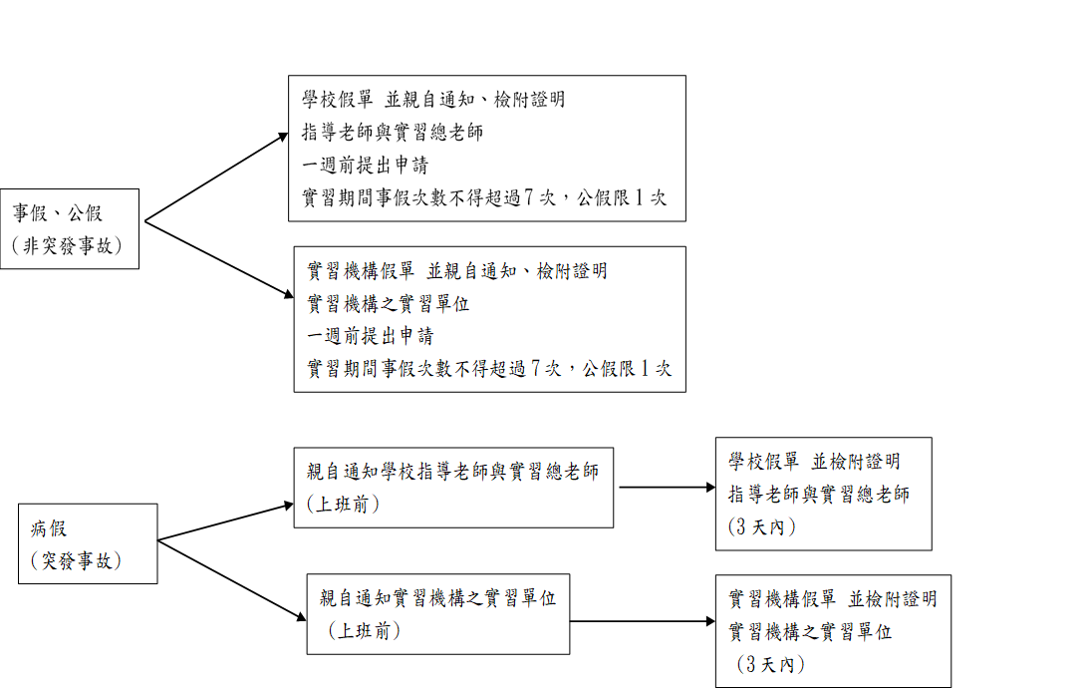
請假流程圖
圖1 國立臺北護理健康大學健康事業管理系健康照護實習請假流程
※若實習單位另有規定，請依單位規定辦理。

Slide 24
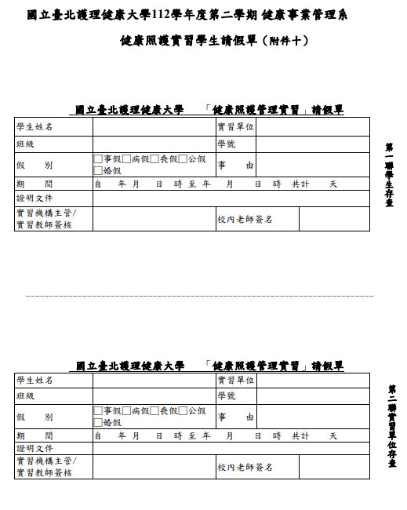
實習請假單
系網 → 專業實習 → 實習二技相關表格→112學年二技實習。

Slide 25
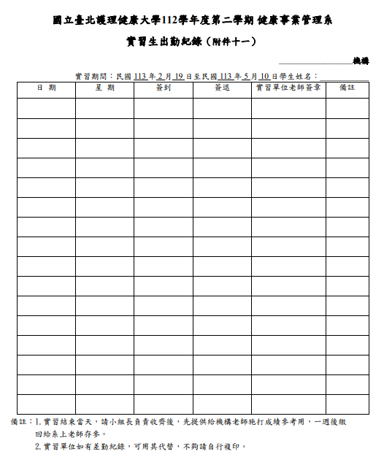
出勤紀錄表
實習結束後，由小組長收齊請機構教師簽名後，掃描上傳至iClass給系上各機構的負責教師。
實習單位如有差勤紀錄，可用其代替。

Slide 26
重要公告
實習相關事項及表單皆在系網公告
(學校首頁→教學單位→健康事業管理系所→活動資訊→
專業實習→實習最新消息)
名牌 (依單位規定，若需自行準備，格式放系網)
實習計畫(系網上自行下載)*相關事項實習計畫書上皆有說明
第一天報到相關資料(實習前會再整理並上傳至系網)
*請注意班代通知!

Slide 27

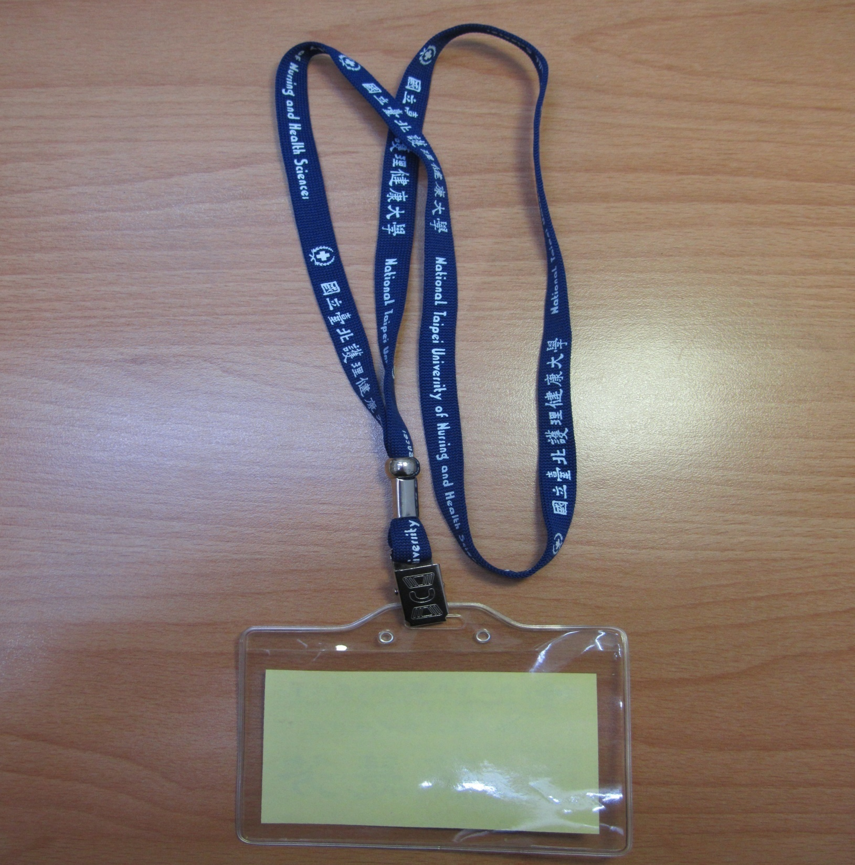
實習名牌
視單位需求自備
國立臺北護理健康大學
健康事業管理系
班級：健四四A
姓名：林志玲

Slide 28
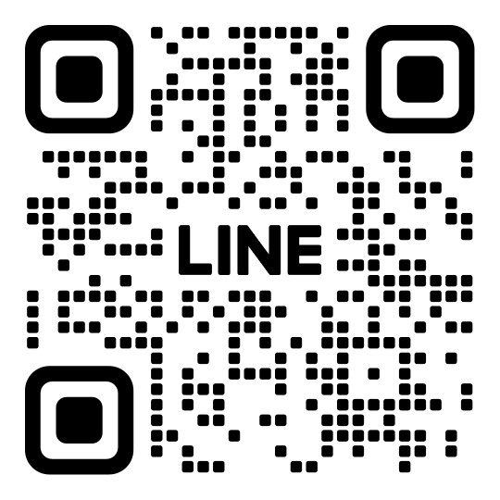

ANY QUESTION?
若同學對於實習有任何問題可至健管系官方LINE詢問，將視問題採個別回復或統一由班代轉知
LINE ID：@opq5498p
健管系LINE官方帳號
※請同學發問前先詳讀實習計畫書！

Slide 29




THE END
※此簡報將放置系網「專業實習」專區

